Slide 1
Személyesség és közösség Kányádi Sándor költészetében
Jáger dr. Péter Mónika
Kárpát-medencei Pedagógus Tábor
Sátoraljaújhely, 2021. július 17-20.

Slide 2
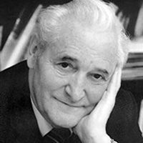
„minden nagy dolog abból született, hogy az embernek hazája és nemzeti hagyománya volt”
(Martin Heidegger)
(A kép forrása: https://lyricstranslate.com/ro/k%C3%A1ny%C3%A1di-s%C3%A1ndor-lyrics.html)

Slide 3
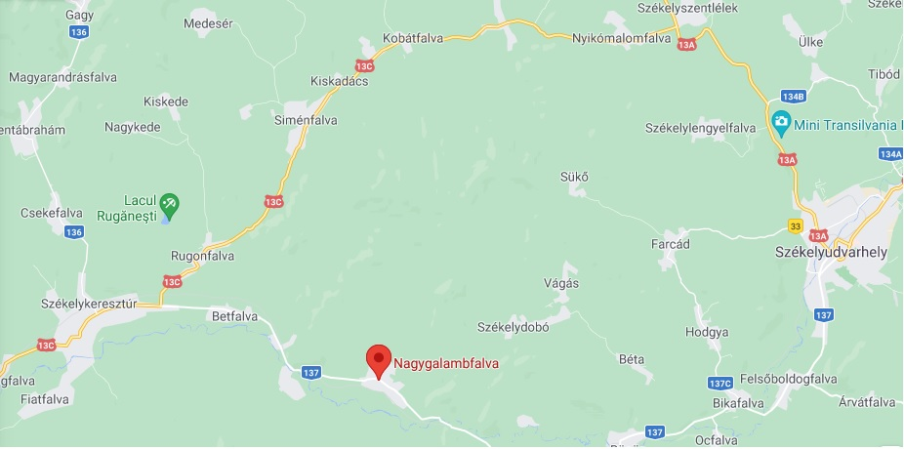
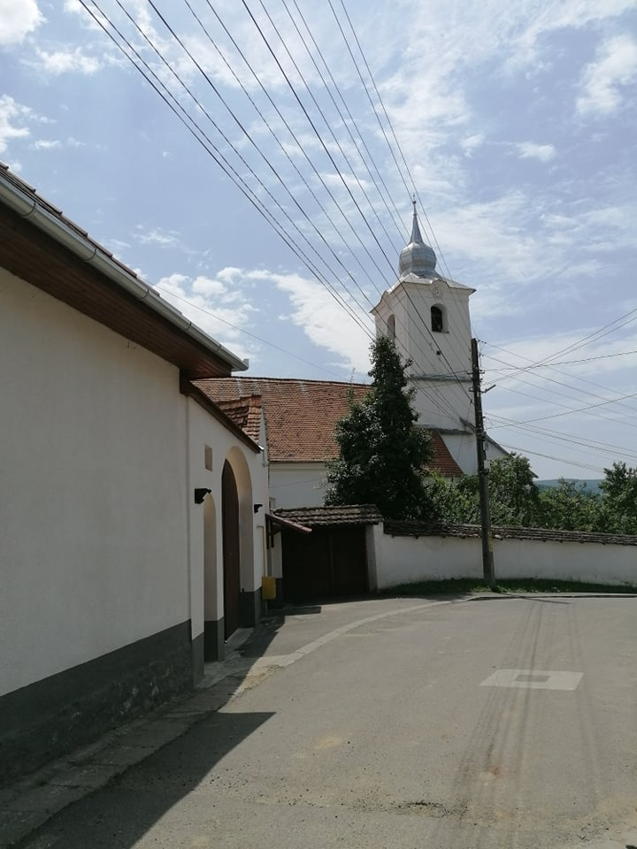
Kányádi Sándor élete
1929. május 10-én született az udvarhelyszéki Nagygalambfalván.

Slide 4
Születési tortúra
„Azt mondták azt nem lehet, hogy egy bángyin nem születhet e szent napon.” (Kányádi)
Anyakönyvi kivonatát május 11-re állították ki Kányádi Alexandru néven.

Slide 5
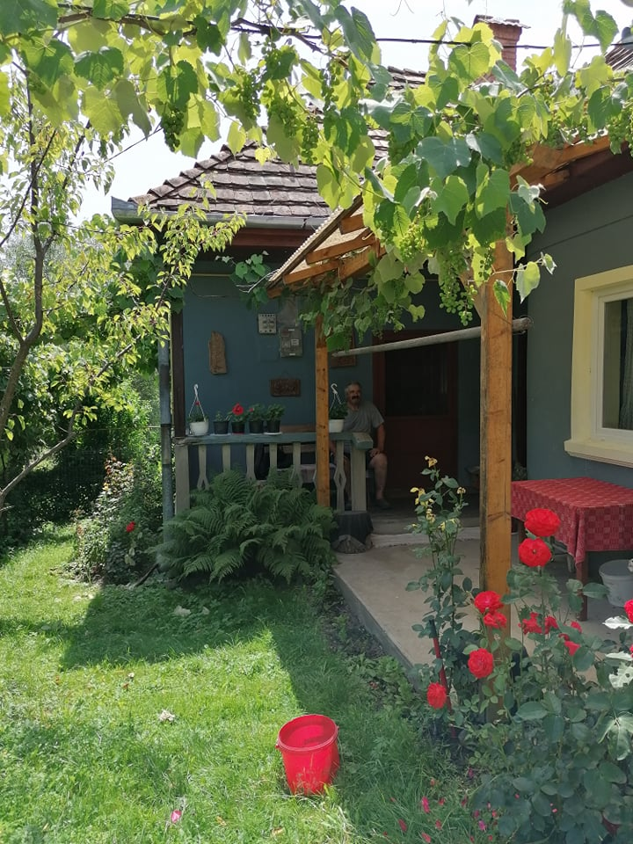
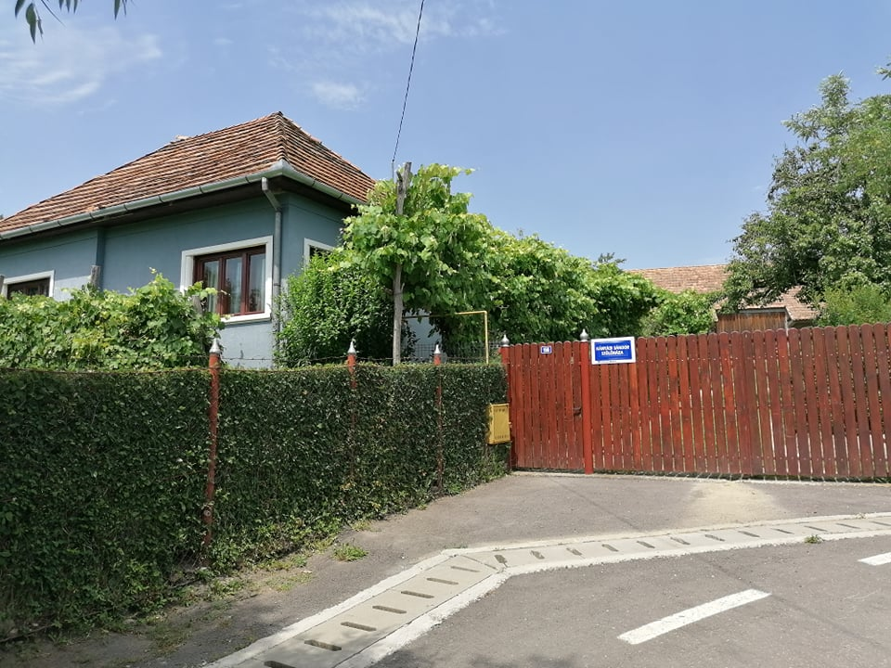
„Mítoszok között születik a költő”
Vele egy napon egy fehér kiscsikó is született.
Ajándékba kapja Purdé nevű kiskutyáját.

Slide 6
Kányádi Sándor: Purdé
egyszer még tudom fölvonít a holdra
érettem vonít majd purdé gyermekkorom
üst-színű drága társa megnyalja lecsüngő
vagy már egymásra illesztett kezem
könnyet is ejt hűséges szép szeméből
ahogyan én is napokig sirattam
tehetetlen oldalvást ugrik szent mihály
földig letakart lova szűgyitől
s farkát behúzva elindul előttem
ő tudja már hová
(1975)
(Forrás: https://mek.oszk.hu/02600/02673/html/vers0602.htm)

Slide 7
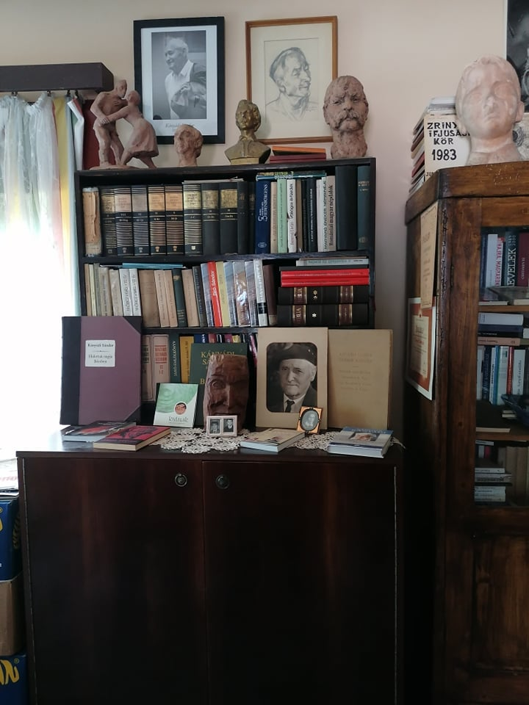
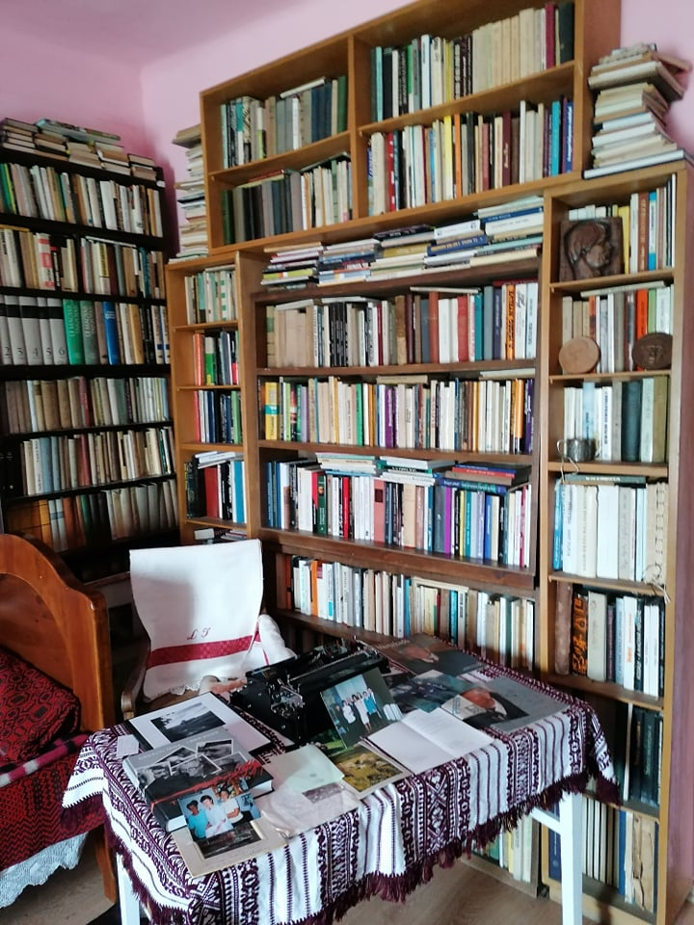
Családi háttér
Édesapja: Kányádi Miklós
„Olyan a ház könyvek nélkül, mint az ember lélek nélkül.”
„Olyan erő lakozik az énekhangban, hogy az a legnagyobb kétségbeesés és nyomorúság közepette is a szivárvány hátára emelhet bennünket.” (idézi Cseke Péter)
Édesanyja: László Julianna
1940 karácsonyán halt meg.

Slide 8
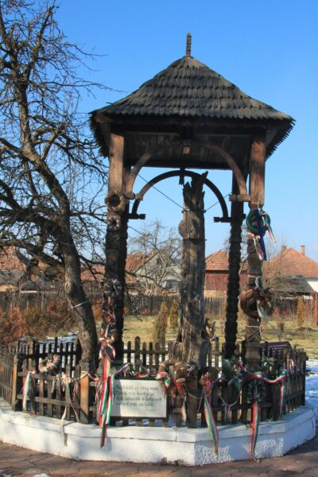
Mitikus születési hely
Petőfi legendabeli sírja Székelykeresztúron
Petőfi utolsó versének helyszíne
A kép forrása: https://muvelodes.net/m/a-szekelykereszturi-petofi-kultusz
A kép forrása: https://erdelyalbum.hu/irodalmi-fotoalbumok-21/

Slide 9
Kányádi: Haldoklik az öreg tanú
A Gyárfás kúria udvarán álló öreg körtefa
„Haldoklik az öreg tanú, Petőfi vén körtefája Azt beszélik ő látta volt Verset írni utoljára.”
(részlet)
A kép forrása: https://erdelyalbum.hu/irodalmi-fotoalbumok-21/

Slide 10
Taníttatása
„ ... hatéves koromban nagyon beteg lettem; kivittem a lovakat az erdőre (….). Szóval egy istentelen ítéletidő engem ott ért, és beálltam egy odvas fába, villámlott, dörgött, zuhogott az eső, és én reggelig énekeltem és sírtam. Hetedik évemben voltam, de akkor én már rendesen dolgoztam. Negyedik elemista voltam a román rezsimben, mehettem iskolába, ahonnan mindig elkéstem, mert, ahogy mondtam, gyerekként már dolgoztam, mindig a sarokba küldött a tanító, amúgy egy szót se tudtam románul, óvodába is még román óvodába kellett járni, valamiket tanultunk, de akkor jött a háború, ekkor vert le a lábamról ez a betegség. Már magyar világ volt a '41-es évben, és '40 karácsony szombatján meghalt édesanyám, és akkor keményen főzni is meg kellett tanulnom, édesapám azt mondta, hogy meg kell azt tanulni, és meg kell tudni a fejszenyelet faragni, mert azt tudni kell, és akkor jött a kétoldali tüdőgyulladás, mellhártyagyulladás negyven fokos lázzal. Keresztúrra elvittek az orvoshoz, és az orvos azt mondta – ha fekszem, még most is látom magamat a viaszos vásznon, a spanyolfal mögött a viaszos vászonnal letakart díványon –, azt mondja édesapámnak, hogy: »Ez a gyermek hosszú ideig fizikai munkát nem végezhet!« »A lovakat sem viheti ki a csordába?« »Azt se!« És éreztem, hogy fölöslegessé váltam. Azt kérdi a doktor, hogy: »Esze van?« Azt mondja édesapám: »A tiszteletes úr azt mondja, hogy van!« »Hát akkor küldjék kollégiumba!« Hazafelé menet feküdtem a szekéren, apám hátrafordult, és azt kérdi tőlem: «Elmész a kollégiumba?«, mondom: »El.« »Megállod a helyed?« »Meg!«”

Slide 11
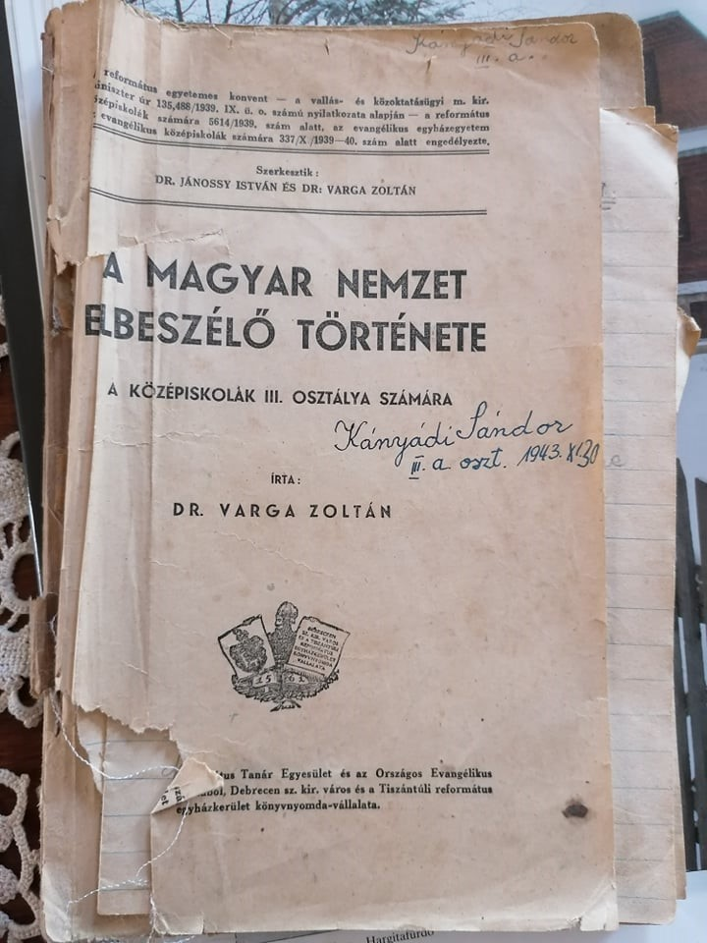
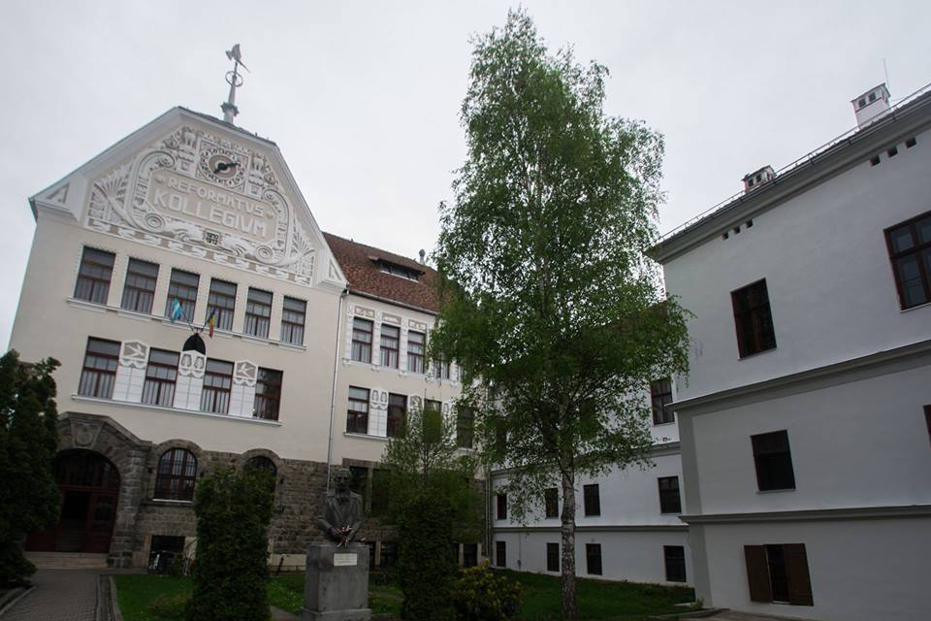
1941–1944 között a székelyudvarhelyi Református Kollégium tanulója.
1944–1945 a Római Katolikus Főgimnázium magántanulója.
háború vége
Petru Groza-kormány
felekezeti iskolák bezárása
1946–1950 között Fémipari Középiskola
tanulója.
A kép forrása: http://refkol.ro/

Slide 12
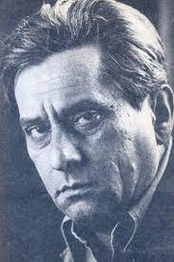
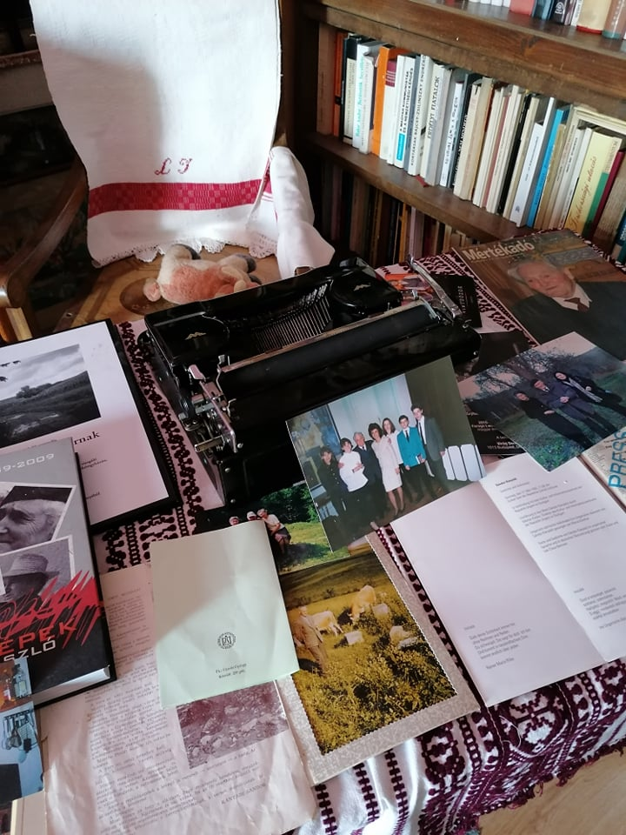
Költői indulása
1950-ben Páskándi Géza fedezi fel a szakközépiskola faliújságán Kányádi Beke Pista levelet ír című versét.
Közli az Ifjúmunkás című lapban.
Később a kolozsvári Utunkban is megjelenik.
Páskándi Géza
(Szatmárhegy, 1933–1995, Bp.)

Slide 13
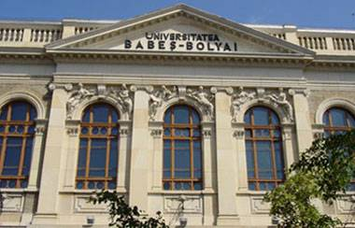
Egyetemi tanulmányai
Forrás: https://kronikaonline.ro/erdelyi-hirek/het_uj_magyar_szak_a_kolozsvari_bbte_n_
1950-ben Kolozsvárra költözik.
A Szentgyörgyi István Színművészeti Főiskola hallgatója fél évig.
Átiratkozik a kolozsvári Bolyai Tudományegyetem Nyelv- és Irodalomtudományi Karára.
1954-ben szerez magyar irodalom szakos tanári diplomát.

Slide 14
Szerkesztői munkássága
1951–53 között az Irodalmi Almanach szerkesztője.
1953-ban az Utunk szerkesztője.
1955–1960 között a Dolgozó Nő szerkesztője.
1960–1990 között a kolozsvári Napsugár gyermeklap szerkesztője.
1998-ban a Digitális Irodalmi Akadémia
tagjává választják.
2002-ben a Magyar Művészeti Akadémia
tagja lesz.
A kép forrása: https://www.yumpu.com/hu/document/view/5691169/napsugar-2009-11pdf-1686kb-napsugar

Slide 15
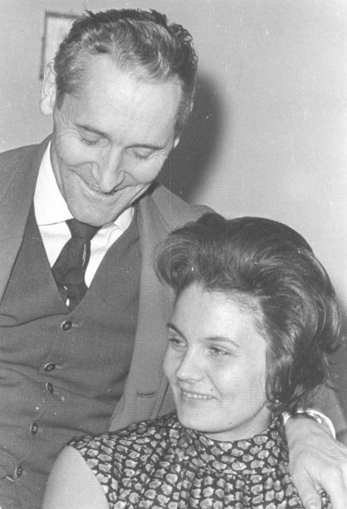
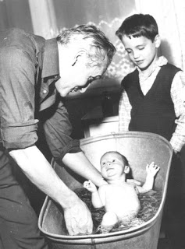
Családja
1958-ban veszi feleségül Tichy Mária Magdolna tanárt, szerkesztőt.
Gyermekeik: Sándor (1962)
András (1971)
A kép forrása: https://www.facebook.com/erdelyi.magyar.irodalom/photos/a.1117256755074010/1275086935957657/
A kép forrása: http://romaikatolikus.blogspot.com/2016/09/kanyadi-sandor-kisbabat-furoszt-ilyen.html

Slide 16
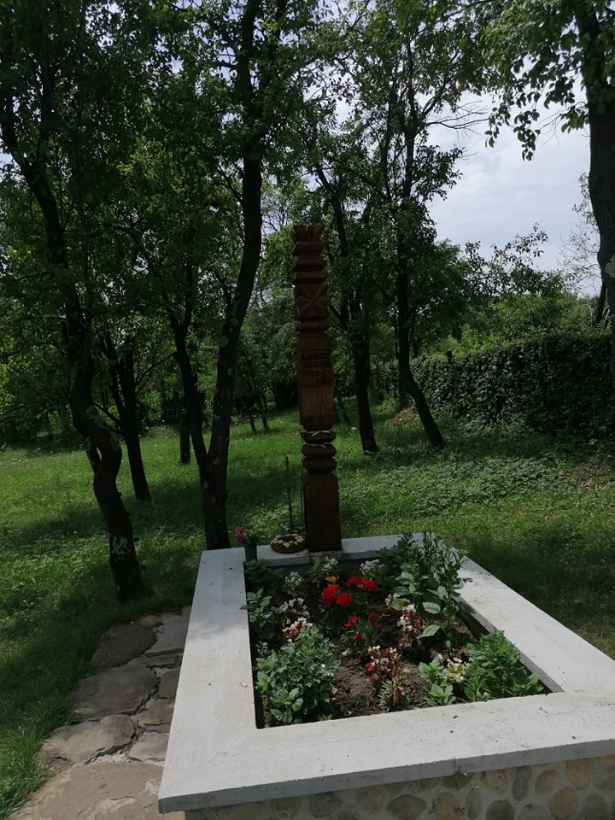
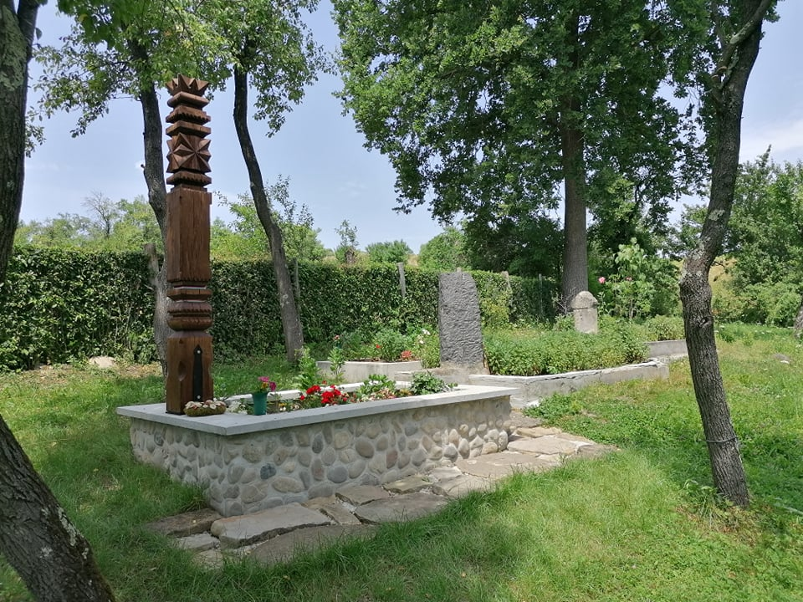
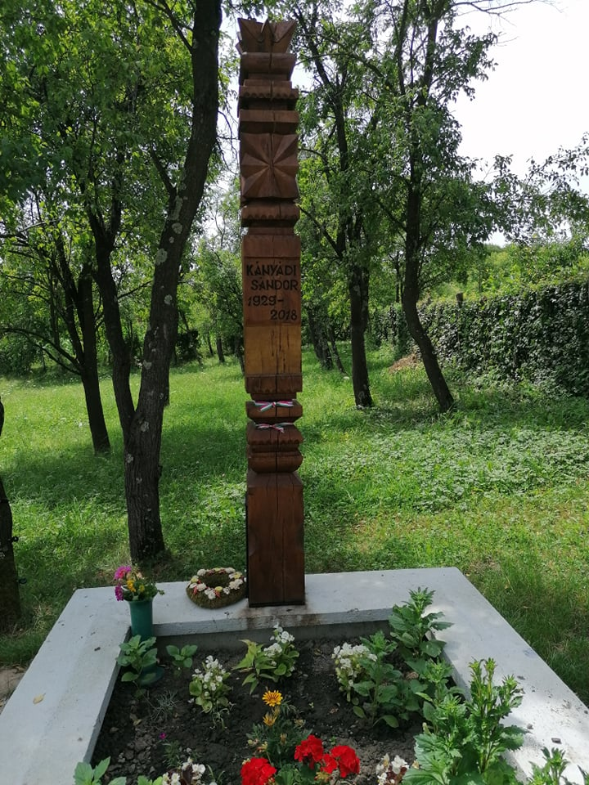
Kányádi halála
2018. június 20-án hunyt el Budapesten.
Sírhelye szülőháza kertjében található.

Slide 17
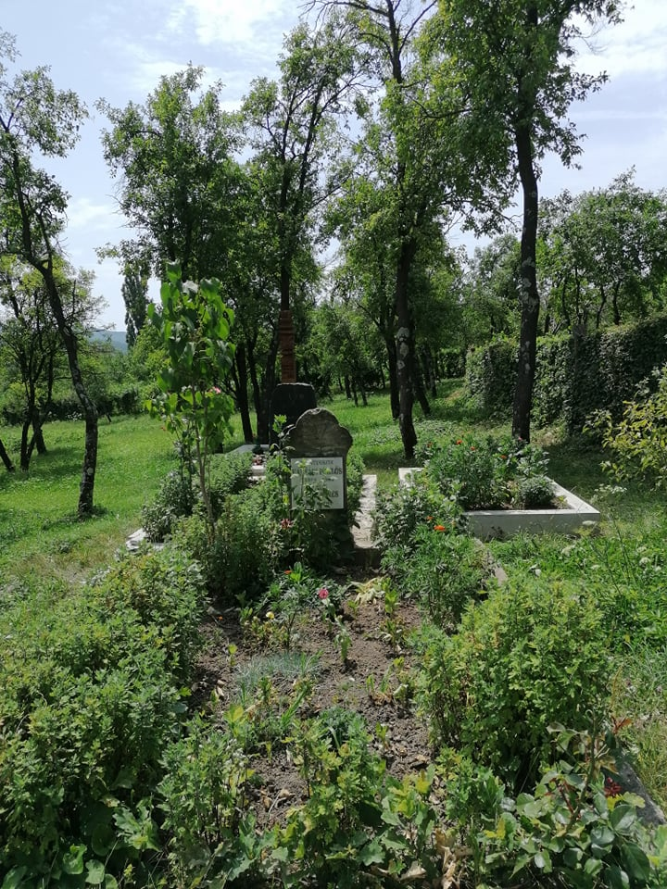
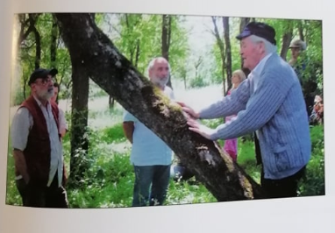
„kertünk végében dülledő
kövekkel kicsi temető
százlépésnyi vagy annyi sincs
ha jól meglépem annyi sincs
bölcsőm helyétől hajdani
szülőházamtól majdani
síromig ahol őseim
apám nagyapám ükeim
s a kert végében kis patak
várnak vén szilvafák alatt.”

Slide 18
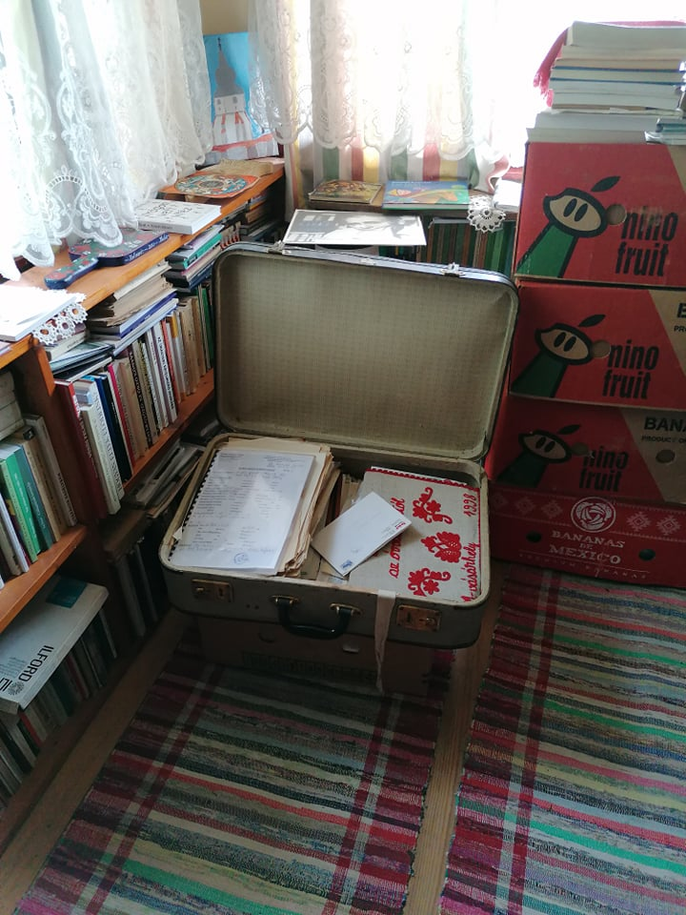

Slide 19
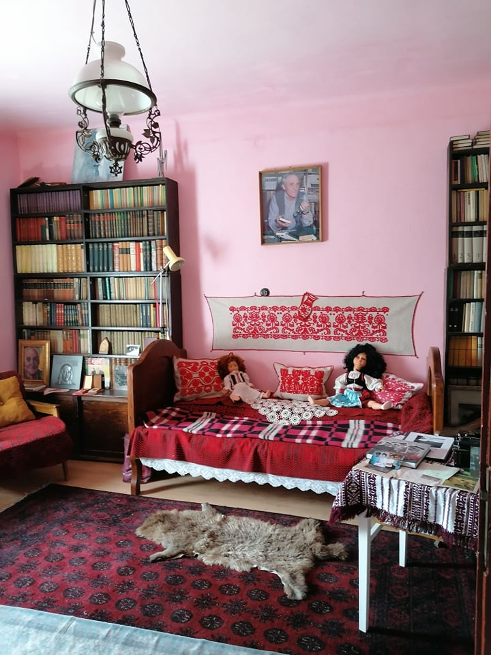
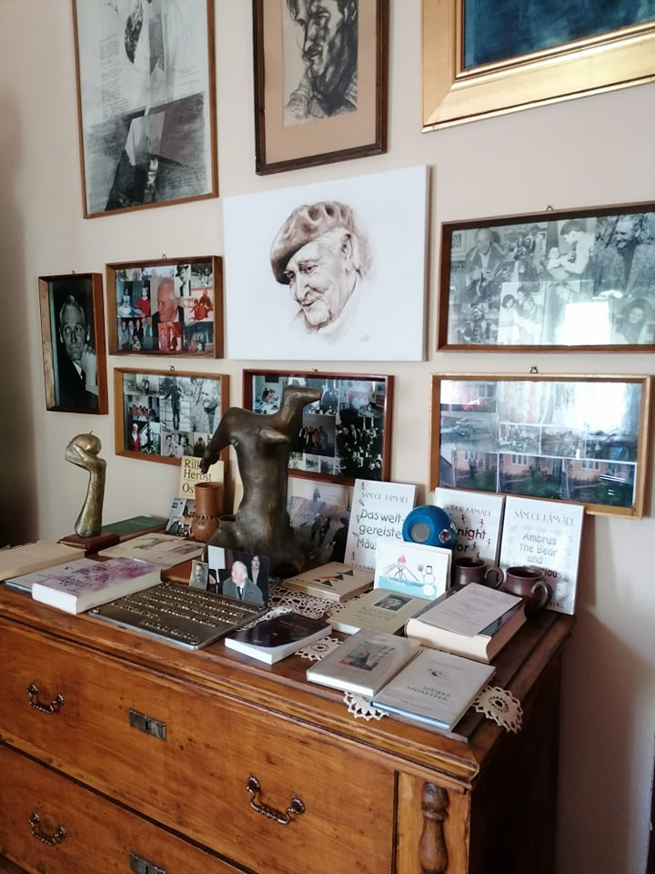

Slide 20
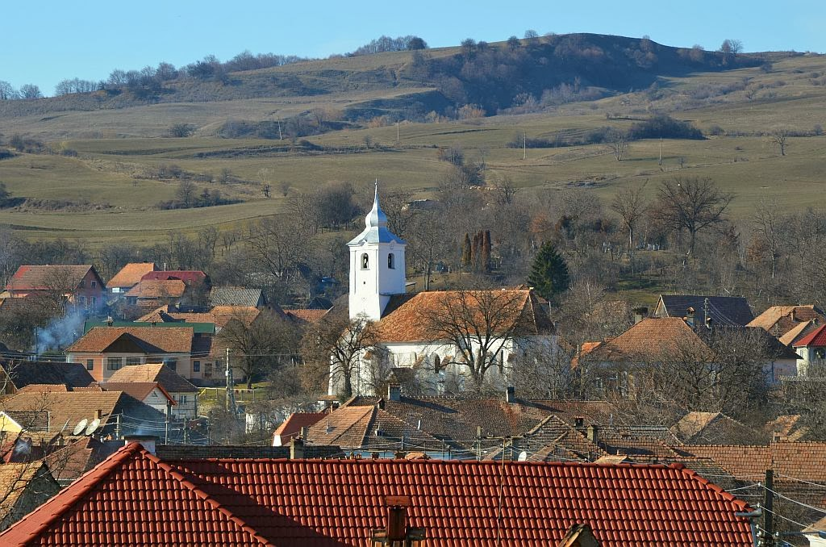
Költészetének alapja
Kitűntetett jelentőséget tulajdonít származásának, születési körülményeinek, gyerekkorának, a szellemi és társadalmi környezetének.
A hely nemcsak meghatároz, hanem egyben kötelez is.
Forrás: http://www.patriotaeuropa.hu/kategoria/egyeb/162.html

Slide 21
Költői pályájának kezdete
A kor eszmei-ideológiai elvárásainak megfelelő költeményeket ír.
„Szürkeruhás, kereksapkás
fiatal csapat.
Forrni kezd a szívem vére,
ha nótáztok s ütemére
haladtok az ablakom alatt.
Érzem én is közöttetek
vagyok valahol
tán épp, ki az élen halad,
vagy ott, az a tagbaszakadt,
aki oly szívből dalol.”
Iparisták, 1951.
Az Ifjúmunkás és az Utunk közli verseit.

Slide 22
Virágzik a cseresznyefa (1955)
A versek zöme a 1950–1953 között, a szocializmus építésének jegyében íródtak.
Témájuk az iparosítás, a téeszszervezés (Hozzászólás), a paraszti munka öröme (Aratás), a népek békés egymás mellett élése (Beke Pista levelet ír), a technikai fejlődés (Déva vára).
Petőfi és a népköltészet hatása érzékelhető.
Többnyire rímes, dallamos, népdalszerű darabok.
Forrás: https://www.regikonyvek.hu/kiadas/viragzik-a-cseresznyefa-allami-irodalmi-es-muveszeti-kiado

Slide 23
Fut a Tatros
„S kis házakon kicsi ajtó,
ki rajtuk jár, mindig hajol,
s szúette nagy küszöbeik
kopottak az alázattól.
Félve pislog az utcára
tört ablakok annyi fénye,
amennyi egy öregasszony
fél szemébe beleférne.”

Slide 24
1944–45-ben íródott verseiben fellelhető egyfajta petőfies forradalmi lendület.
„Rettegni hát az rettegjen, kinek
nem tiszta a lelkiismerete.
Rettegjen még akkor is,
ha mellét jelvényekkel aggatta vón tele.
Rettegjen, ha oly nagyon vörös is,
hogy már szinte-szinte belekékül.
Rettegjen még akkor is, ha netán
párttagsága szolgál menedékül.”
Kányádi ezekről később így nyilatkozik:
„később mint paródiákat szavalták, és nagyon súlyos elmék gratuláltak nekem, hogy milyen jó paródiákat írtam. Mondtam, hogy ez nem igaz, ezeket én őszintén írtam. De ha egy kor, úgy egészében, paródiába süllyed, akkor a legjobb paródiája az, amit őszintén írtak róla.”

Slide 25
Az 1956-os év
Találkozó Illyés Gyulával és Tamási Áronnal.
A Szovjetunióba látogat egy román íródelegáció tagjaként.
„A vége aztán az lett, hogy amikor majdnem egy hónapos látogatás után hazajöttem a Szovjetunióból és elmondtam, hogy mit láttam, mit tapasztaltam, akkor azt mondták: szégyelljem magam, hogy állampénzen ilyeneket láttam! (…) Ezzel vége is szakadt hivatalos formában a politikai karrieremnek, mert én akkor elhatároztam, hogy soha többet az életben semmilyen állampénzen nem utazom és másban sem állok többet kötélnek.”

Slide 26
Sirálytánc (1957)
Néhány példány maradt fenn.
Kivonták a könyvesbolti forgalomból és bezúzták.
Elégikus, csendes, meditatív hangvétel.
Az őszhöz és a télhez kapcsolódó tájversek komorabb belső világot sejtetnek.
Látvány és a reflexió, a lélek belső világa jelenik meg.
Metaforikus versbeszéd jellemző.
↓
Hosszabb elhallgatás következik.

Slide 27
Az 1950-es évek eseményei
letartóztatási hullám
anyaországgal való kapcsolat megszakadása
egyetem összevonása
feleségének letartóztatása

Slide 28
Naplótöredék
A fény, a fény
szuronyok hegyén villan.
nem ilyen fényre vágytam én,
amilyen itt van.
A szél, a szél
katona szaggal libben.
Ne fújd, ne fújd el őszi szél,
amit még hittem.
A vér, a vér
agyamban vadul lüktet.
Ó isten, isten, hogyha vagy,
segítsd meg véreinket.
(Forrás: https://www.3szek.ro/load/cikk/107017/kanyadi_sandor:_naplotoredek

Slide 29
Harmat a csillagon (1964)
modernebb, az avangárd szabadvershez kötődő forma
erdélyi-transzilván hagyományhoz kötődő metaforikus tájlíra
erőteljes képi telítettség és epikus tartalom
anekdotázó hajlam és tragikus hangütés keveredése
programmá válik számára mozgósító erejű, közvetlen hangvételű népi képviselet, a „közteherviselés” morális eszménye

Slide 30
„Az a környezet, amelyből származom, önmagában is közösségi gondokat felvállaló mikrotársadalom volt, tehát már eleve, a szülői házból magammal hoztam ezt, ha nem is a mai értelemben vett politikai, de mindenképpen a közösségi, közteherviselési gondokból való részesedést. Az én gyermekkoromban még élt a székely közbirtokosság, élt és mind a mai napig él a kaláka is, az egymáson segítés sajátos formája… nálunk senki nem épít egyedül házat. Azonkívül valószínű, hogy az én indíttatásom, az, hogy írásra adtam a fejemet, szintén szerepet játszott. A magyar költészetnek olyan nagyságai befolyásoltak, mint Petőfi Sándor meg Ady Endre, és az ő költészetüktől semmi nem áll távolabb, mint a közösségtől való visszahúzódás, a közteherviseléstől való elfordulás…” (Kányádi)

Slide 31
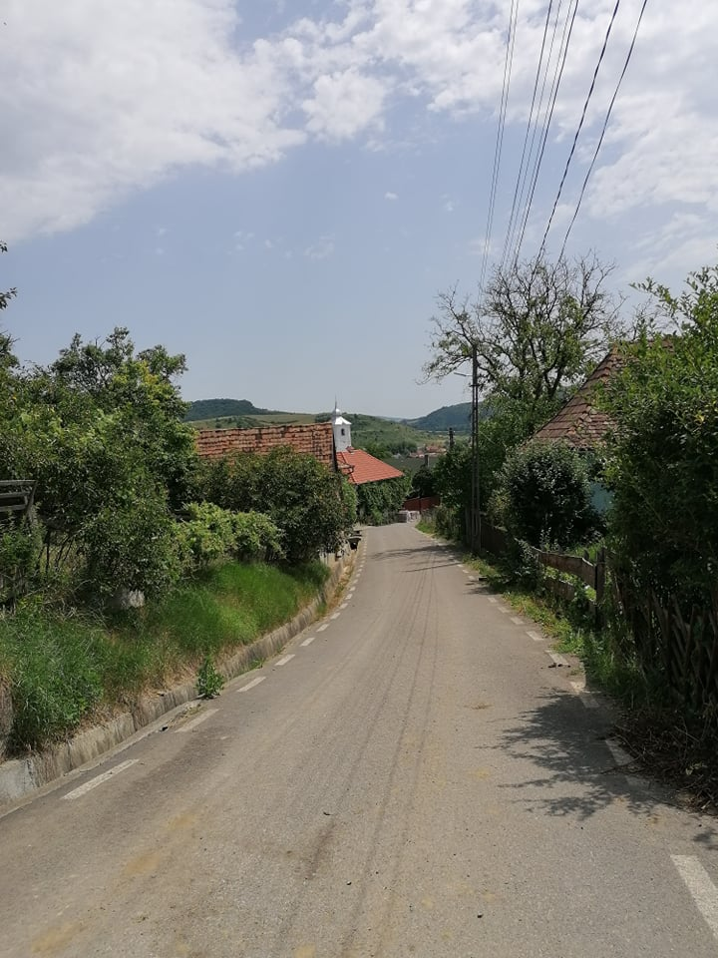
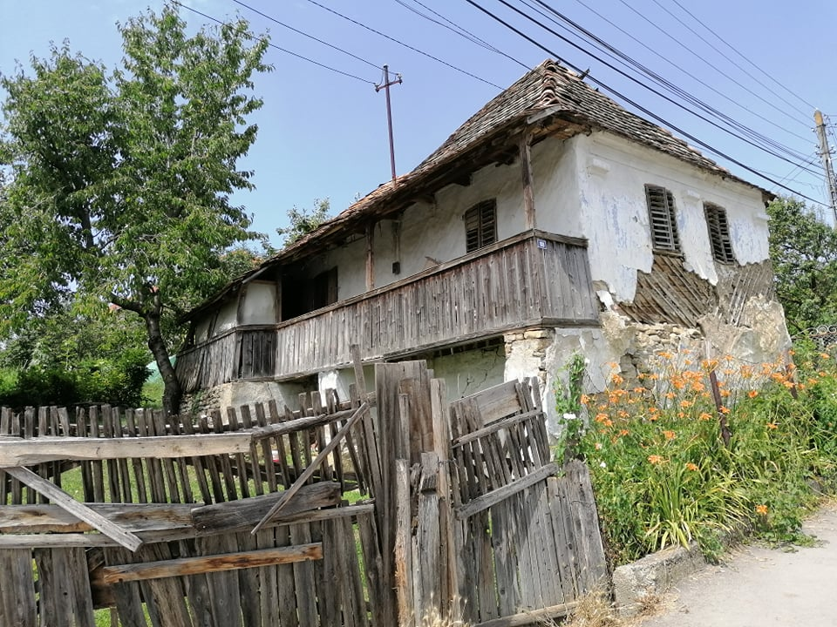
Tájélmény
A versek helyszíne a szülőföld, az erdélyi táj, a patriarchális falu.
A hiteles versalap Kányádi Sándor számára a gyermekkor paraszti, falusi közösségének a mikrovilága, ahol mitikus egységben él az ember és a táj, az ember és az eszköz.

Slide 32
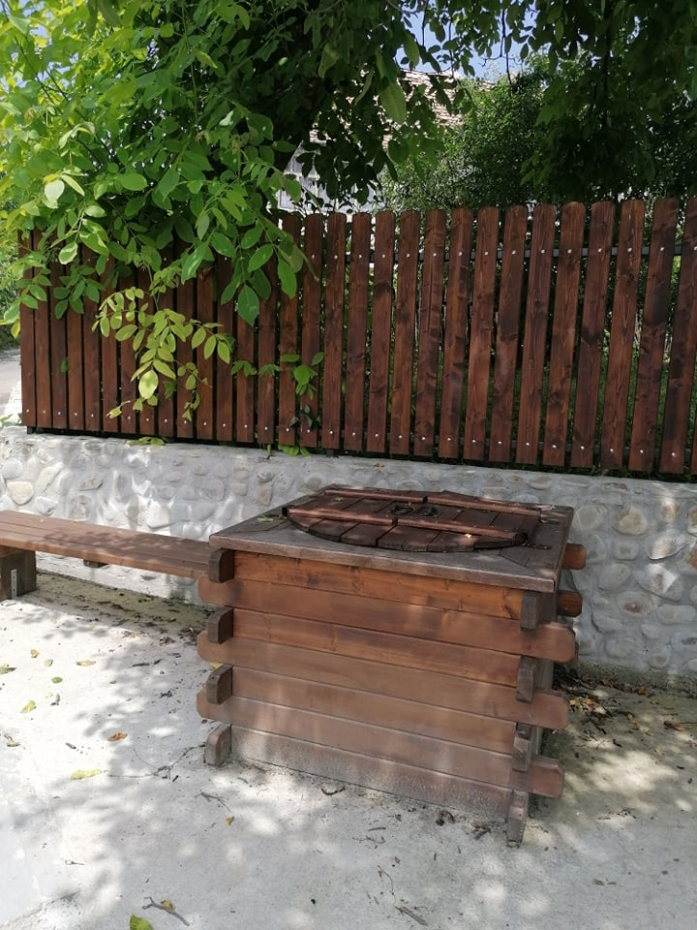
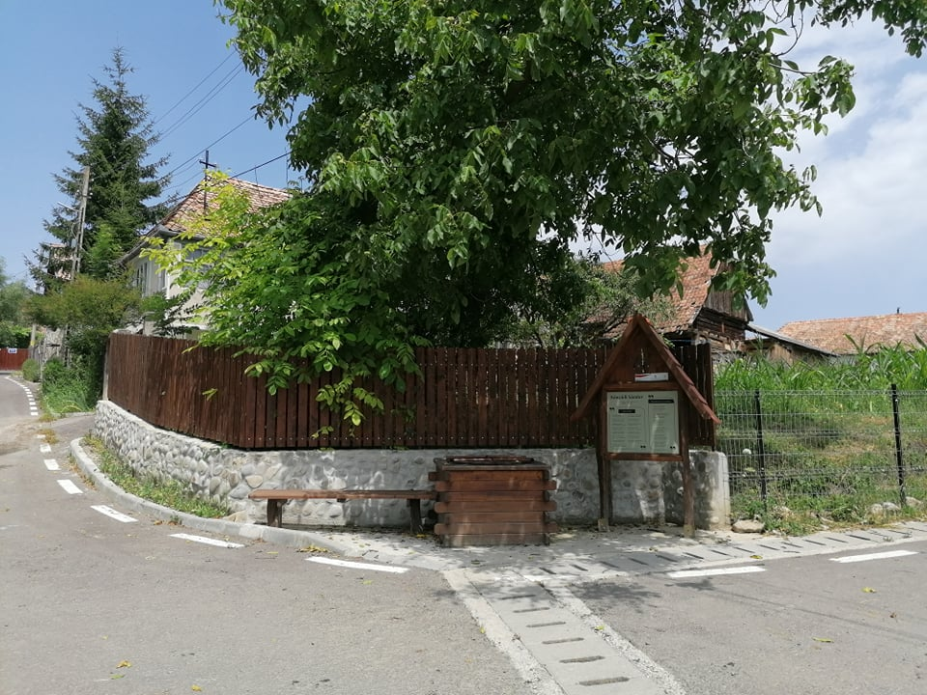
Öreg kút az utca szádán
Öreg kút az utca szádán,
öreg asszony ül a káván.
Mint a botja, olyan görbe,
beleréved a vödörbe.
Nézi magát, motyog, motyog.
Mosolyt próbál – be nagy dolog! –,
de a mosoly nem sikerül,
abbahagyja kedvetlenül.
Jaj, mert az a félvödör víz
égeti, mint eleven tűz.
Ég a karja, ég a háta,
azért ült le a kávára.
Én istenem, hányadik is!
Nincs a kútban most annyi víz,
amennyit ő eddigelé
húzott reggel s estefelé.
Ha az a víz egybefolyna,
fél falunak elég volna.
Nagy tó lenne, talán tenger,
elsírt, lenyelt könnyeivel.
Talán ezen, talán máson –
tűnődik az elmúláson.
Sokáig élt, nincs más bűne…
S ottfelejti magát ülve.

Slide 33
A mi utcánk
A mi utcánk olyan utca,
nem is utca, csak fél utca.
Egyik felén füstös, mohás
cserepekkel három faház.
Átellenben üres kert és
szegydeszkákból rossz kerítés,
három fűzfa, térdig nyesve,
vigyázgat a verebekre.
A fűzfáktól kicsit fönnébb,
ahol már a végét hinnéd,
érkezvén a mi kapunkba,
megszusszan a keskeny utca.
Onnan aztán jobbra kaptat,
két kapu és három ablak
útját állja, s mondja: vissza.
Nem zsákutca: csak tarisznya.
Nem is módos, inkább szegény
(jaj, de nagyon szeretem én).
Innen csak indulni lehet,
s aki indul, visszajöhet.
Tisztesség dolgában mindig
tanulhat itt, el a sírig.
Becsületből, akit innen
tarisznyáltak, azt egykönnyen
nem fogja az élet piszka,
mert itt még a sár is tiszta. –
Nem is értem, az a pózna,
lenn a sarkon várakozva,
miért nem mer fönnebb lépni,
lehet, hogy a fényét félti.

Slide 34
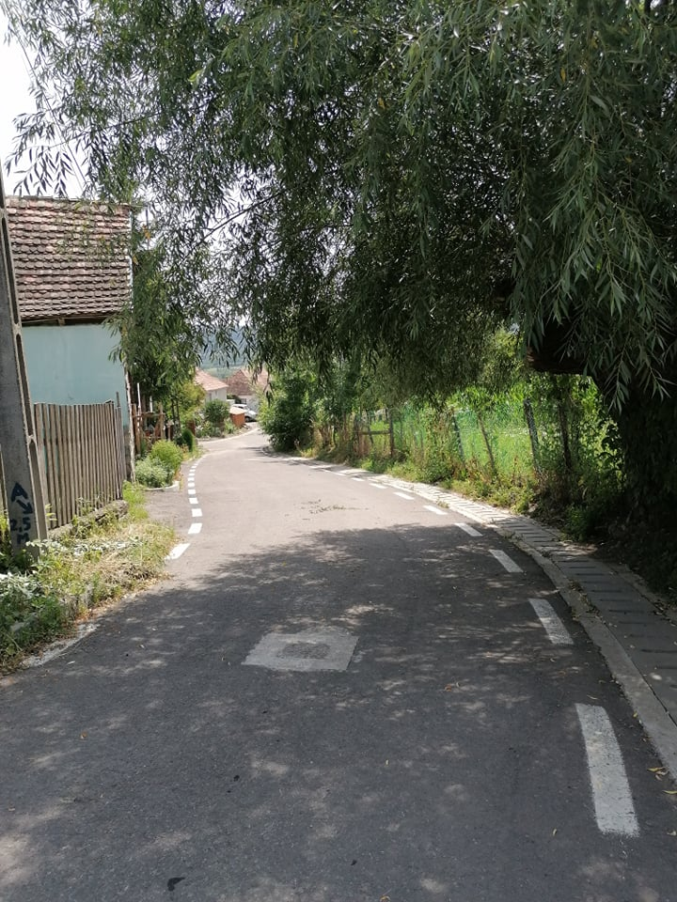

Slide 35
Gyermekversek
Kicsi legény, nagy tarisznya (1961)
Fényes nap, nyári nap (1964)
Három bárány (1965)

Slide 36
A 60-as évek második fele
Kikapcsolódás (1966)
Függőleges lovak (1968)
Fától fáig (1970)
integrálja költészetébe a különböző modernista irányzatok eredményeit
lírája tagoltabb, sokszólamúbb lesz
letisztul a kányádis stílus
párhuzamosan fut az avangárd kísérletezés, valamint a tradicionális forma őrzése
új látásmódot és új viszonyulást szólaltat meg, melybe beépítheti személyes múltját, sorsát, sőt reflexióit is

Slide 37
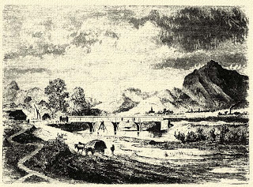
A kökösi hídon
Lassított a vonat a kökösi hídon.
Jődögélt mögöttünk szaporán az alkony,
poros köpönyegét félvállra hajítva
föl is kapaszkodott a hátsó kocsira.
Lenn a Feketeügy feketén csillogott,
békességes esti harangszót ringatott.
Szívem köré apró, fényes tüzek gyúltak:
kerestem a parton, kerestem a múltat.
Béhunytam a szemem, hátha úgy meglátnám
Gábor Áron mestert szürke paripáján.
Prázsmár felől szörnyű por és füst kavargott,
s dörögtek a hídfőn a székely harangok.
Rajz. Greguss Ján.
https://aprocskaboldogsagaim.blogspot.com/2011/11/kanyadi-sandor-kokosi-hidon.html

Slide 38
Fától fáig
Konkrét helyzetleírással indul.
A tájleírást háttérbe szorítja a gyermek bensője.
Egymásra vetül az egyéni sors és az ontogenezis.

Slide 39
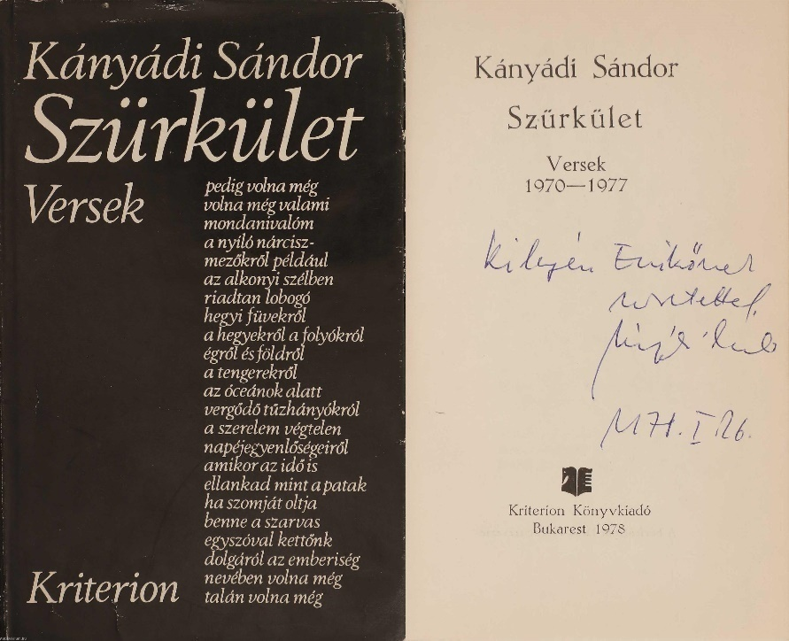
Szürkület (1978)
14.000 példányszám
Romániai Írószövetség díja
„Arany János kalapjába nőtt bele”
A kötet költői üzenete a szülőföld szeretete, a „provincialét" provokatív vállalása.
„Vállaltam eddig is s a tapasztalatok alapján hitemben megerősödve vállalom és vallom ezután is, hogy vidéki költő vagyok, ennek a provinciának a fia, és ha valami erénye, valami erőssége van az én verseimnek, akkor ez főként az, hogy ebből a talajból sarjadtak.” (Kányádi)
https://www.antikvarium.hu/konyv/kanyadi-sandor-szurkulet-dedikalt-peldany-763671

Slide 40
Kányádi: Fekete-piros
Fekete-piros csütörtök és vasárnap délután - amikor kimenős a lány -, fekete-piros fekete táncot jár a járda szöglete.
Akár a kéz, ha ökölbe kékül. Zeneszó, énekszó nélkül. Egy pár lány, két pár lány fekete-piros fekete táncot jár.
Kolozsvári telefonház, száz az ablak, egyen sincs rács, ki-bejár a világ rajta, de azt senki sem láthatja.
Egy pár lány, két pár lány fekete-piros fekete táncot jár. A magnó surrog így, amikor hangtalan másol.
Sír a csizma, sír a szédítő tánctól: tatár öröm, magyar bánat, megszöktették a rózsámat. Ha megnyerte, hadd vigye! Fekete-piros, fekete táncot jár a járda szöglete.
Mintha tutajon, billegőn, járnák süllyedő háztetőn, alámerülő szigeten, úszó koporsófödelen.
Fejük fölött neon-ág, csupa világ a világ! Ecet ég a lámpában, ecet ég a lám-pá-ban.
Anyám, anyám, édesanyám, gondot mért nem viselsz reám.
Föl-föllobban egy-egy dallam, - amit talán csak én a botfülű hallhatok, akiben kézzel-lábbal mutogatnak a dallamok, - föl-föllobban egy-egy dallam, s mint a gyertya a huzatban kialszik. Szamos partján mandulafa virágzik; fekete-piros, fekete táncot jár a járda szöglete.
Körbe-körbe majd pörögve majd verődve le a földre föl az égre szembenézve sose félre: egy pár lány, két pár lány fekete-piros fekete táncot kár.
Honnan járják, honnan hozták, honnan e mozdulat-ország?
Szétlőtt várak piacáról, csűrföldjéről, még a sátor vagy a jurta tüze mellől, röptette föl a csípők, a csuklók, térdek katapultja?
Vagy régebbről, húszezerből? Még a nyelv előtti ködből teremti újra - az ösztön? Akár a szemek mandula- metszését az anyaméh szent laboratóriuma?
Honnan járják, honnan hozták? Honnan e mozdulat-ország? S milyen titkos adó-vevők fogják, folyton sugározván, az egyazon vér és velő hullámhosszán?
Akár a kéz, ha ökölbe kékül. Zeneszó, énekszó nélkül.
Egy pár lány, két pár lány fekete-piros-fekete táncot jár.
A magnó surrog így. S amit ha visszajátszol? Koporsó és Megváltó-jászol.

Slide 41
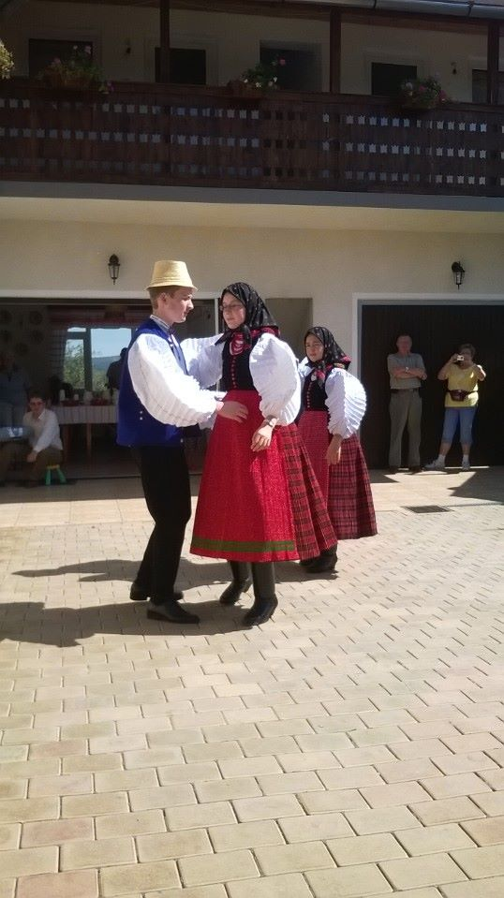
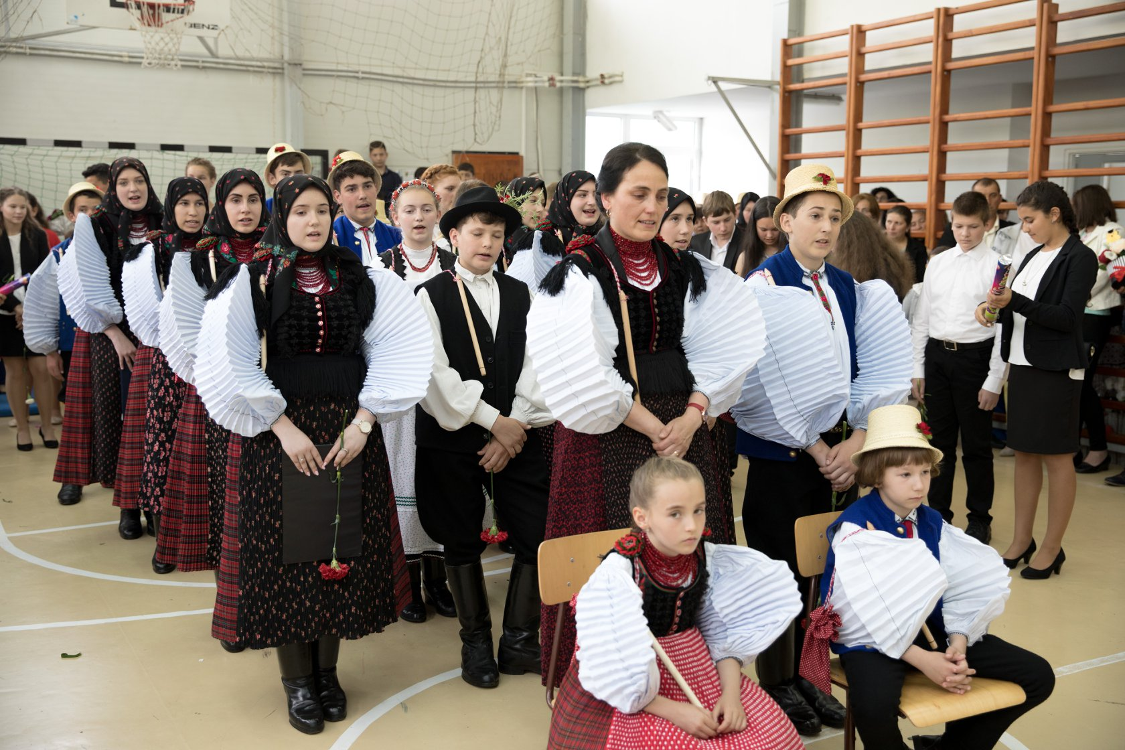
Filep Klára fotói

Slide 42
A 80-as évek
Kivándorlás időszaka.
Kányádinak is felajánlják, hogy Magyarországon megfelelő lakás várja.
Morális kötelességének érezte, hogy maradjon.
Rotterdami nemzetközi költőfesztiválra, csak akkor kapott volna útlevelet, ha nem tér többé vissza.
„Nem mehetek el, mert itt rólam négyszáz éve utca van elnevezve.”
1987-ben kilépett a Romániai Írószövetségből.

Slide 43
Sörény és koponya (1989)
Magyarországon jelent meg.
A versek a kisebbségi kultúra, nyelv, ember létveszélyéről szólnak.
Életszerűség, valóság közeliség, a mindennapi élet szociografikus hűségű bemutatása.
„harmadnapon már csak sörény és koponya
lerágott bordák s a karambolozott csigolya
üres kötőfékszárat húz a nap
végig az erdőn még egy sugarat
mint akire önnön halála alkonyul
úgy állok olyan vígasztalanul
s a dögre settenkedő farkasok
szájuk szélét nyalva lesik hogy zokogok”

Slide 44
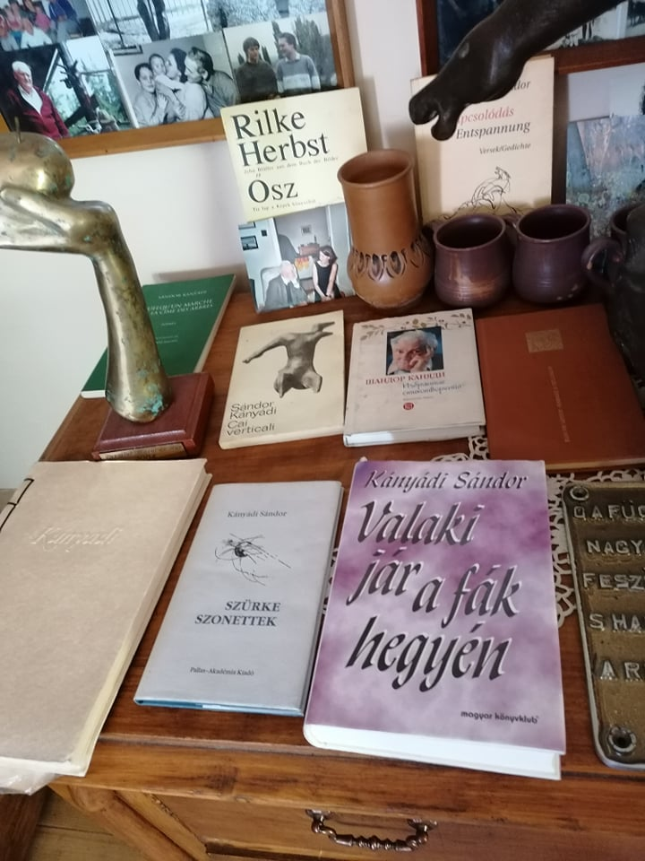
Az ezredforduló
Kossuth-díj
Magyar Örökség díj
Kölcsey Ferenc millenniumi díj
bécsi Herder-díj
folyamatosak az író-olvasó találkozók
Valaki jár a fák hegyén (1997)
Felemás őszi versek (2002)
Az emberiség alapvető kérdései az időkön, korokon át nem változnak.
Az erkölcsi, nemzetiségi, nyelvközösségi kérdések aktuálisak maradnak.

Slide 45
Milyen a jó vers?
„A vers az, amit mondani kell.”
„Mert a vers az olyan, azt szoktam mondani, hogy mint a bivaly, amely nyáron úgy belefekszik a pocsolyába, kifekszi magának a formáját. És a fontos az, hogy legyen a versnek gondolata, … bivalya, … hogy legyen, ami kifeküdje a formáját.”
„A jó vers úgy készül, mint a jó tojásrántotta. A legszükségesebből, tojásból, sóból, és valami zsiradékból, a mi vidékünkön szalonnából. De mondják, hogy hagyma, gomba… – nem, kérem, az már szürrealizmus! Tehát a legszükségesebb szavakból kell álljon a vers – ez volt az én törekvésem a hatvanas évektől kezdődően. És igyekeztem a legszükségesebb szavakat használni, úgy, hogy azért ne legyen szürke a szöveg.”

Slide 46
„Igyekeztem tanulni, látni és lepárolni, és valahogy úgy megírni a mi gondjainkat, hogy az én sokat olvasott négyelemis édesapám is megértse belőle a neki való részt, és ugyanakkor a műveltebb olvasónak is meglegyen az az elégtétele, hogy talán irodalmat olvasott. Ez volt valamiképpen az én tudatos törekvésem.”

Slide 47
,,Az igazi költő esetében (...) csak halála után derül ki teljes bizonyossággal, hogy az volt-e, aminek hitték őt, aminek hitte olykor maga is magát. Akkor derül ki, hogy az unokák, dédunokák érdemesnek tartanak-e valamit kézbe venni.”

Slide 48
Forrás: https://www.youtube.com/watch?v=CjK2z_OBGww

Slide 49
Kányádi Sándor: Játszva magyarul
aki megért
s megértet
egy népet
megéltet

Slide 50
Köszönöm szépen a figyelmet!
Jáger-Péter Mónika
Ion Creangă Általános Iskola, Szatmárnémeti
peter.monika@yahoo.com

Slide 51
Szakirodalom
Bartha Zoltán: „…meggyötörten is gyönyörű” Kányádi Sándor világa. https://epa.oszk.hu/02200/02203/00008/pdf/erdelyi-toll-2011-2_010.pdf
Ködöböcz Gábor: Hagyomány és újítás Kányádi Sándor költészetében. Kossuth Egyetemi Kiadó, Debreceni Egyetem, 2002.
Pécsi Györgyi: Kányádi Sándor. https://konyvtar.dia.hu/xhtml/_szakirodalom/kanyadi_pecsi_kanyadi_sandor.xhtml
Interjúk:
https://litera.hu/irodalom/konyvajanlo/kanyadi-80.html
https://litera.hu/media/literatv/erdelyi-embernek-dolga.html
https://litera.hu/magazin/interju/kerdes-nincs-posztumusz-nagyvizit-kanyadi-sandornal.html

